Slide 1


软件工程冲刺总结
汇报人：黄志昊
汇报人：黄志昊
小组名：^o^☛我しΘνの軟件ユ徎(•̀ᴗ•́)و

Slide 2
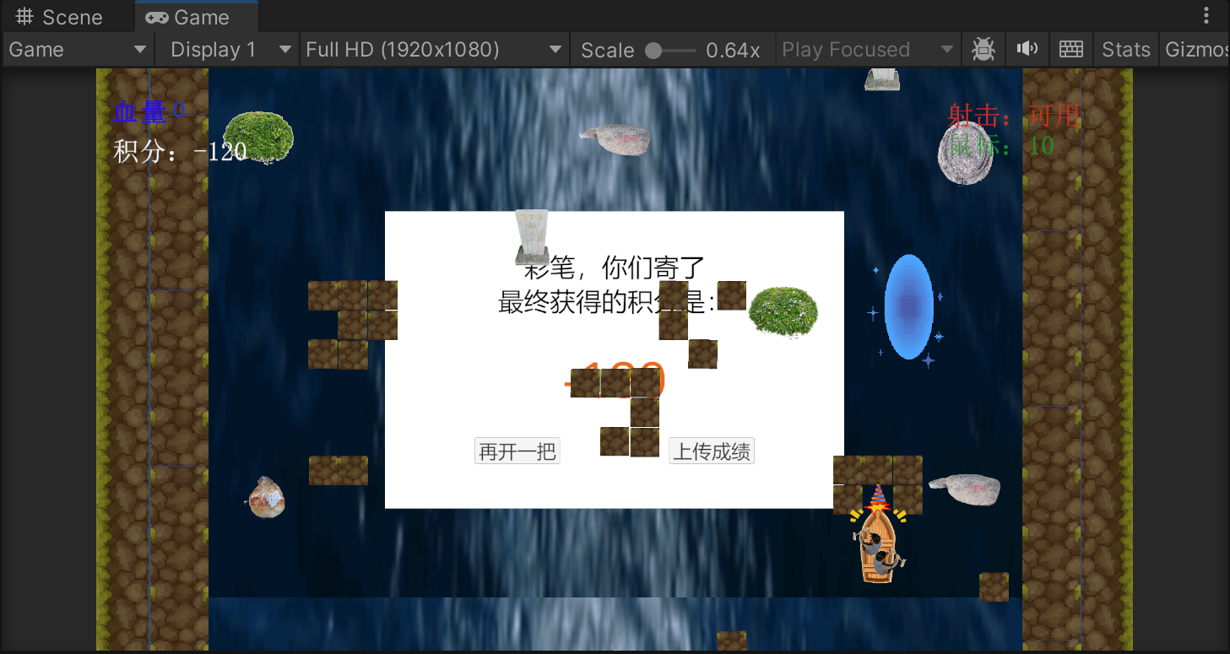
小组名：^o^☛我しΘνの軟件ユ徎(•̀ᴗ•́)و
前情提要
主体内容差不多完成
一些小小的bug
还差救人系统
把项目部署在云端

Slide 3
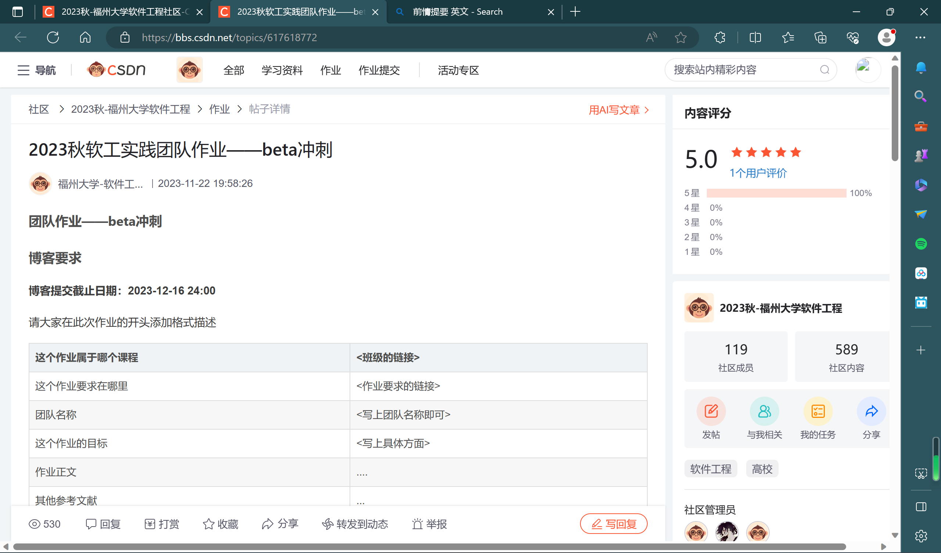

小组名：^o^☛我しΘνの軟件ユ徎(•̀ᴗ•́)و

Slide 4
小组名：^o^☛我しΘνの軟件ユ徎(•̀ᴗ•́)و
再做一个违背祖宗的决定

Slide 5


小组名：^o^☛我しΘνの軟件ユ徎(•̀ᴗ•́)و
再做一个违背祖宗的决定
睡觉！
__________

Slide 6
小组名：^o^☛我しΘνの軟件ユ徎(•̀ᴗ•́)و
人员分工
人员 | 负责任务
卢泽强 | 加入救人系统
周柯 | 修复UI界面错误，完善UI界面和排行榜
汪伟杰 | 让webgl能够调用数据库，导出项目到webgl
郑人豪 | 收集新的音效和美术素材，有福大特点的素材
郭巧婷 | 优化游戏动画，能够看出玩家在往哪边划、完成男神和女神的画像
王君妍 | 优化UML，撰写新的单元测试
黄志昊 | 统筹整合项目

Slide 7
小组名：^o^☛我しΘνの軟件ユ徎(•̀ᴗ•́)و
预期计划
第一周：
修复图层错位bug
修正排行榜
优化游戏动画
加入新的美术素材
加入新的救人系统
优化UML图表
导出成webgl
第二周
优化游戏的UI界面，使其更加美观
撰写单元测试，编写报告
部署项目

Slide 8
小组名：^o^☛我しΘνの軟件ユ徎(•̀ᴗ•́)و
预期计划
1、完成游戏中的救人系统玩法，修复游戏过程中较为明显的bug，优化游戏的动画系统，给游戏添加更多的校园特点
2、修改代码使得导出的webgl能够对接上数据库
3、进行相关单元测试、验证游戏可行性
4、制作PPT、vlog并发布对应版本

Slide 9
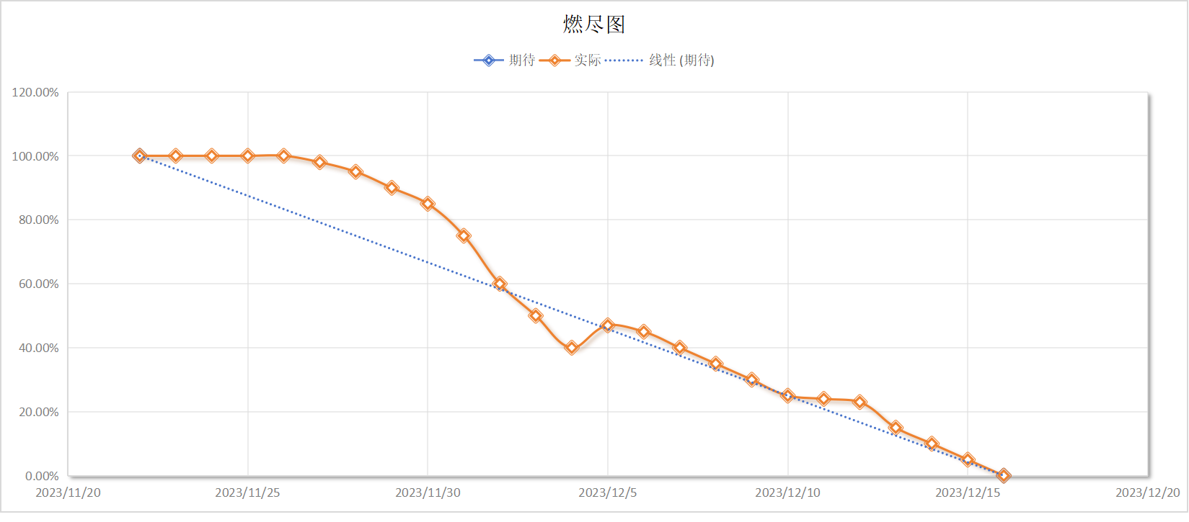
小组名：^o^☛我しΘνの軟件ユ徎(•̀ᴗ•́)و

Slide 10

小组名：^o^☛我しΘνの軟件ユ徎(•̀ᴗ•́)و
怒睡三天！

Slide 11
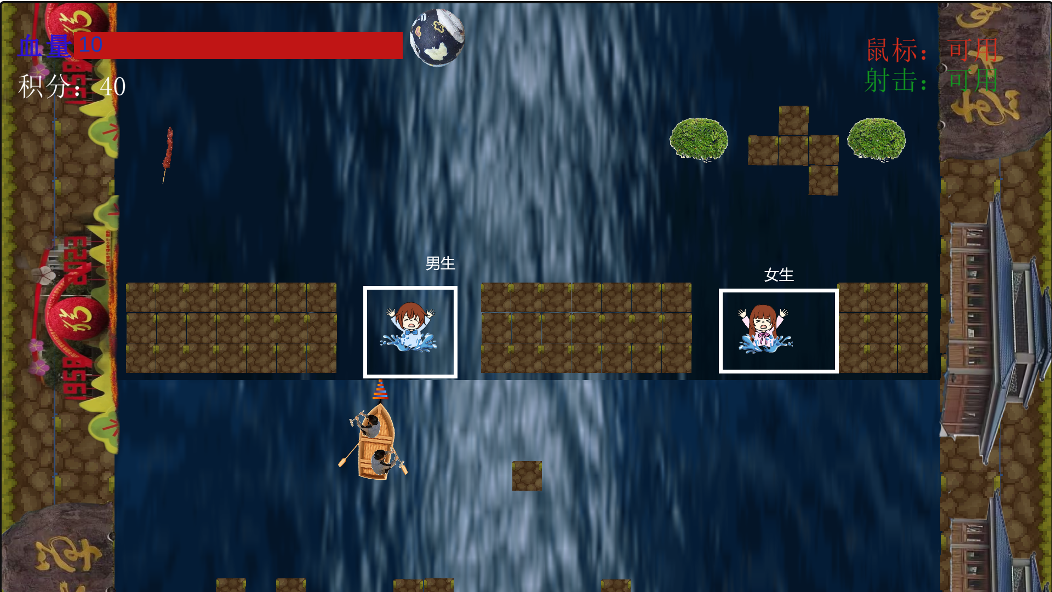
小组名：^o^☛我しΘνの軟件ユ徎(•̀ᴗ•́)و
加入救人系统

Slide 12
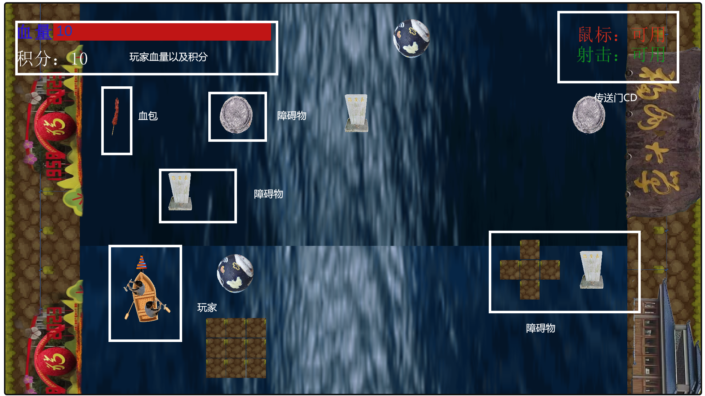
小组名：^o^☛我しΘνの軟件ユ徎(•̀ᴗ•́)و
优化动画，添加校园特色

Slide 13
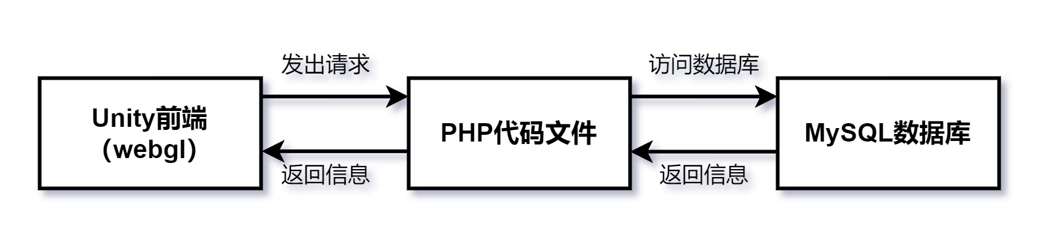
小组名：^o^☛我しΘνの軟件ユ徎(•̀ᴗ•́)و
困难：导出的webgl无法直接调用数据库
不安全！
解决办法：使用PHP代码进行套娃

Slide 14
小组名：^o^☛我しΘνの軟件ユ徎(•̀ᴗ•́)و
完成测试及相关收尾工作

Slide 15
小组名：^o^☛我しΘνの軟件ユ徎(•̀ᴗ•́)و

Slide 16



小组名：^o^☛我しΘνの軟件ユ徎(•̀ᴗ•́)و
项目架构
使用数据库：MySQL
游戏主体前后端框架：游戏引擎unity
游戏后台管理框架：django(python)

Slide 17


小组名：^o^☛我しΘνの軟件ユ徎(•̀ᴗ•́)و
项目部署方式
反向代理
服务器

Slide 18
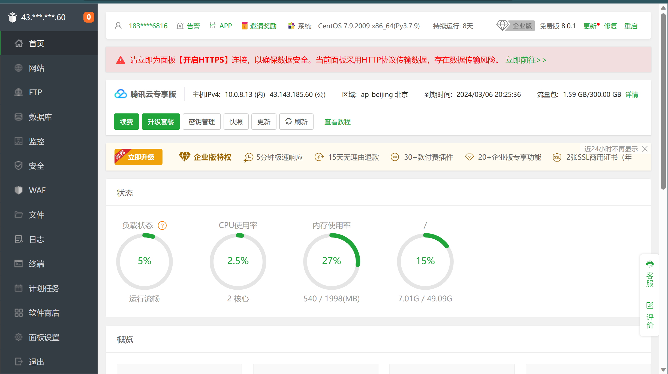
小组名：^o^☛我しΘνの軟件ユ徎(•̀ᴗ•́)و
项目部署方式

Slide 19
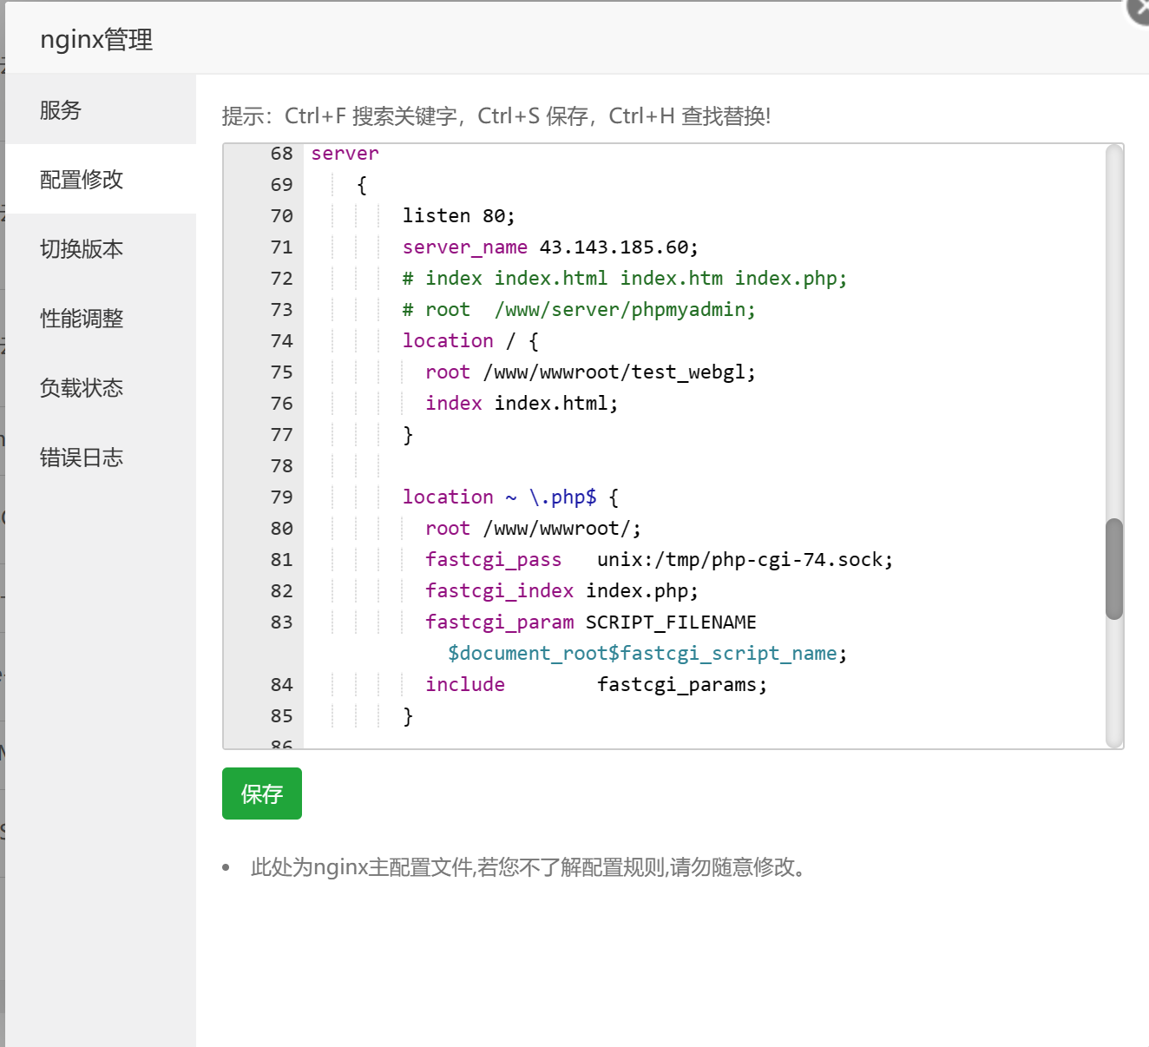
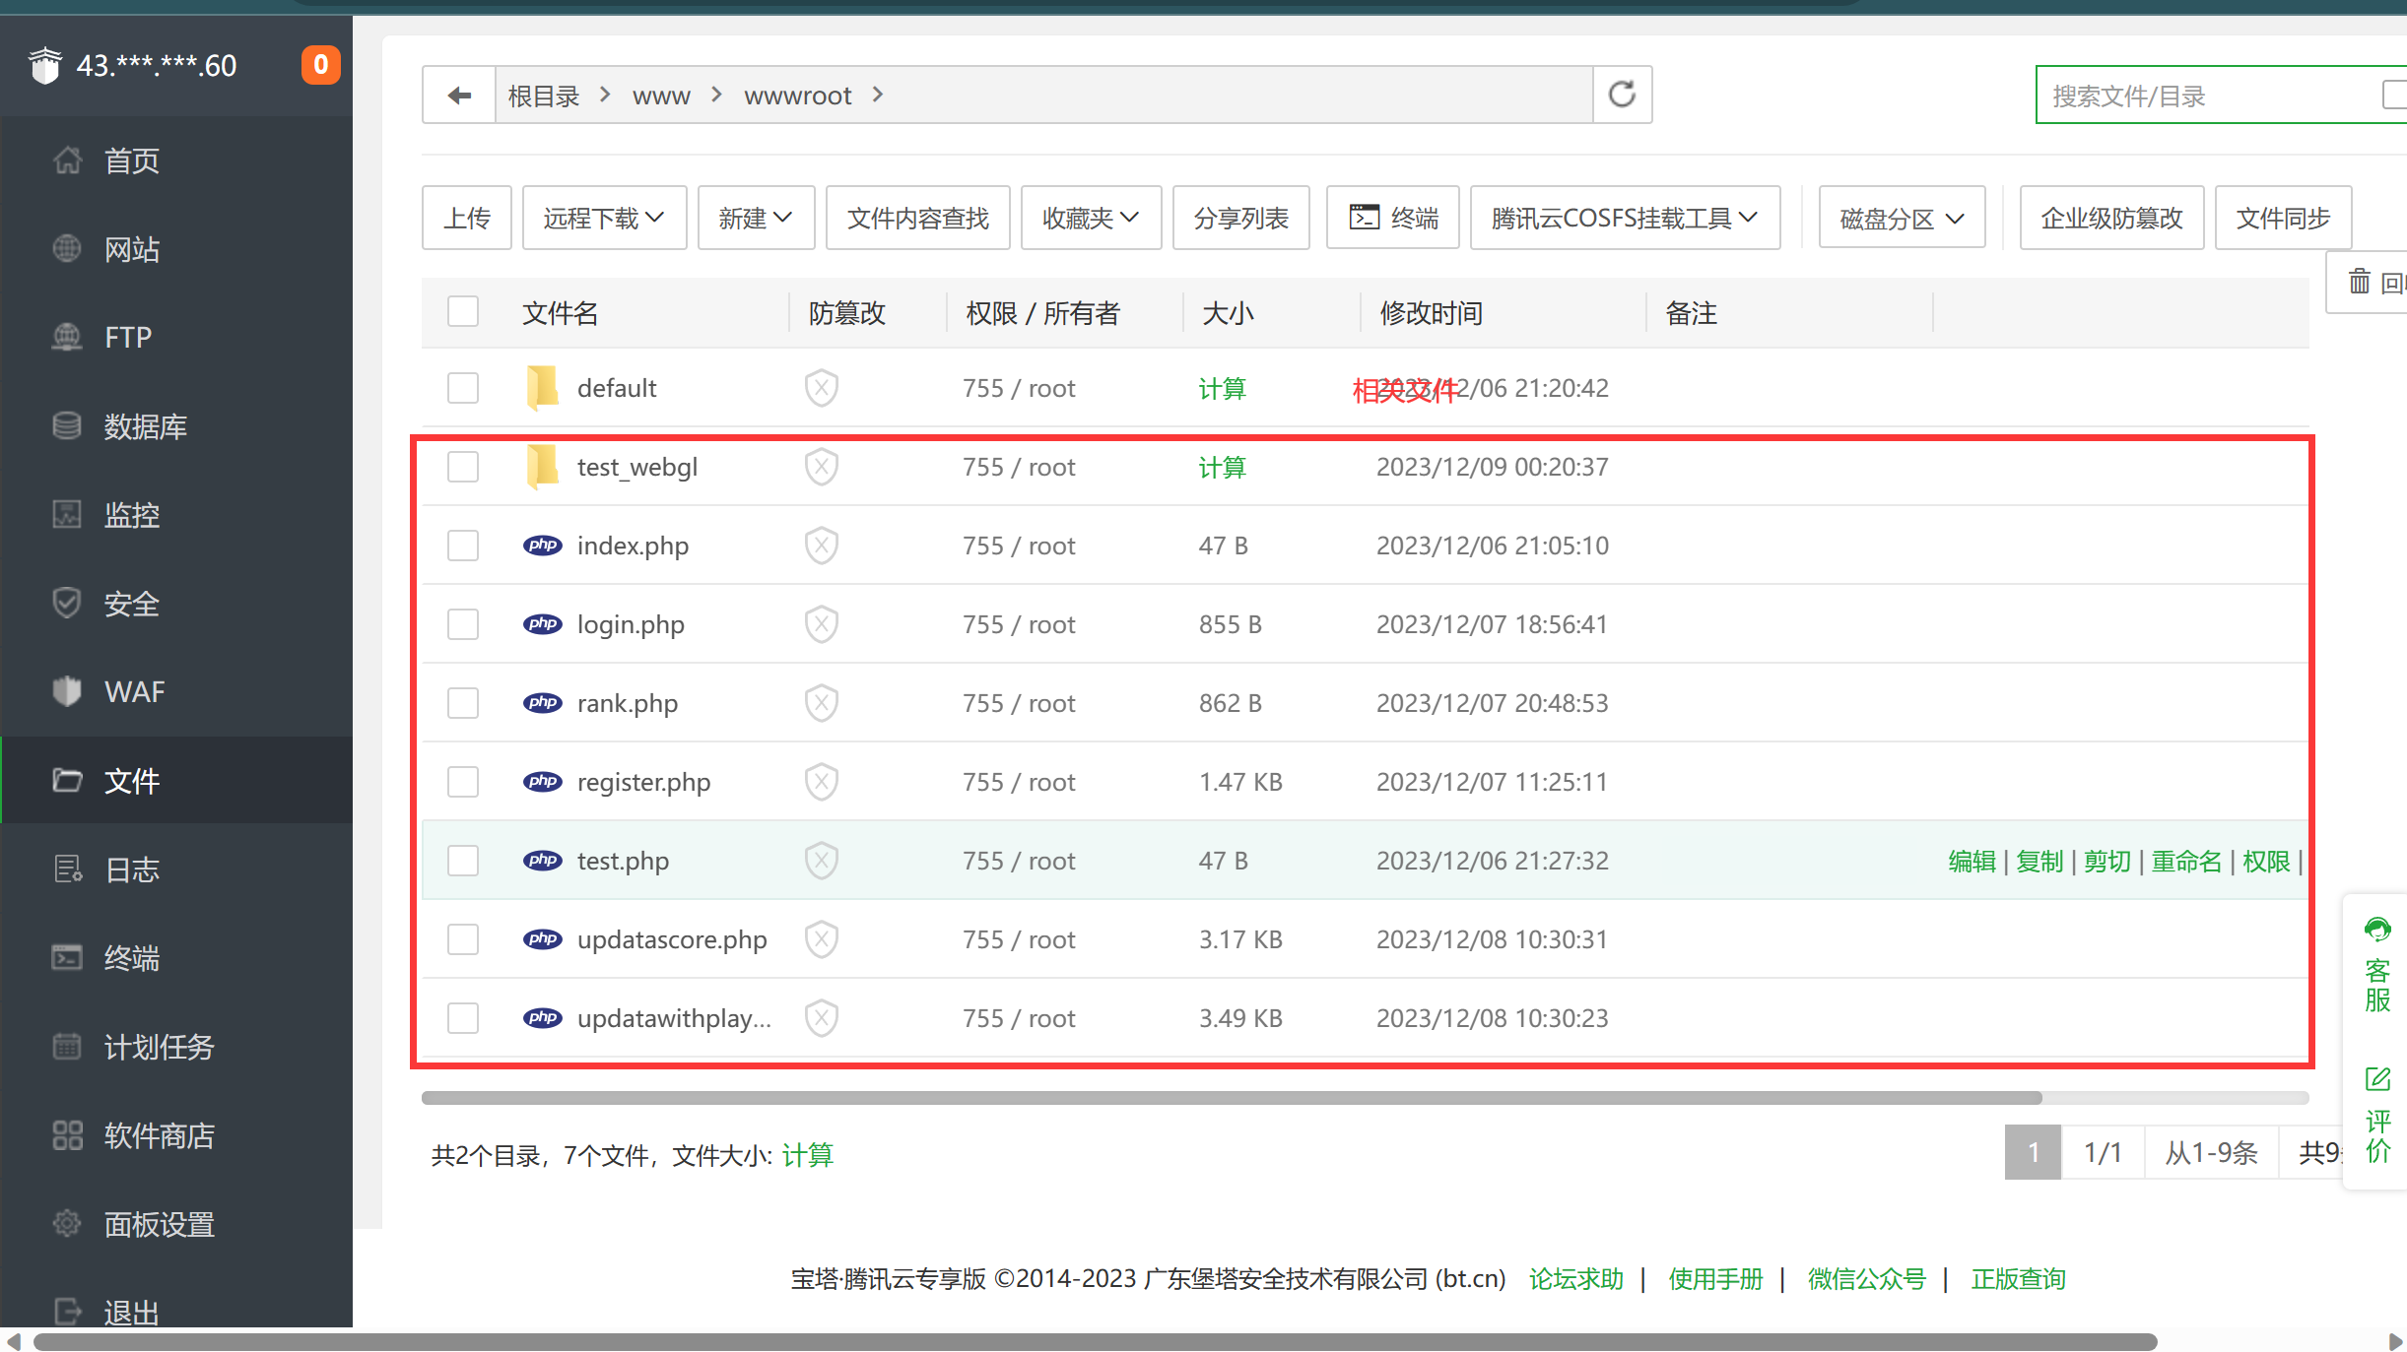
小组名：^o^☛我しΘνの軟件ユ徎(•̀ᴗ•́)و
项目部署方式
反向代理配置
将webgl和PHP文件放入设定好的目录

Slide 20


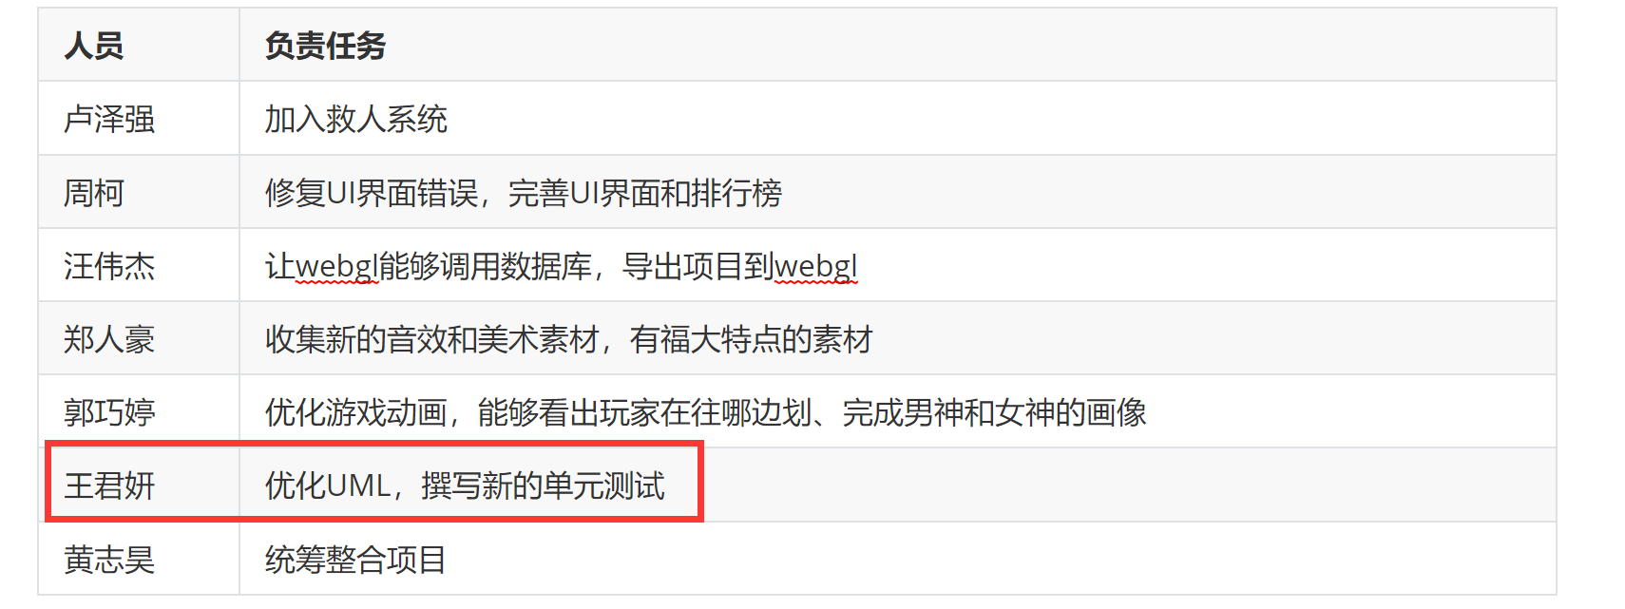
小组名：^o^☛我しΘνの軟件ユ徎(•̀ᴗ•́)و
项目测试
测试安排
当我睡醒开会之后，即安排相关队员对新加入的功能（救人）进行测试

Slide 21
小组名：^o^☛我しΘνの軟件ユ徎(•̀ᴗ•́)و
测试工具
使用unity自带的测试系统Unity Test Runner对项目脚本中的核心逻辑代码进行测试

Slide 22
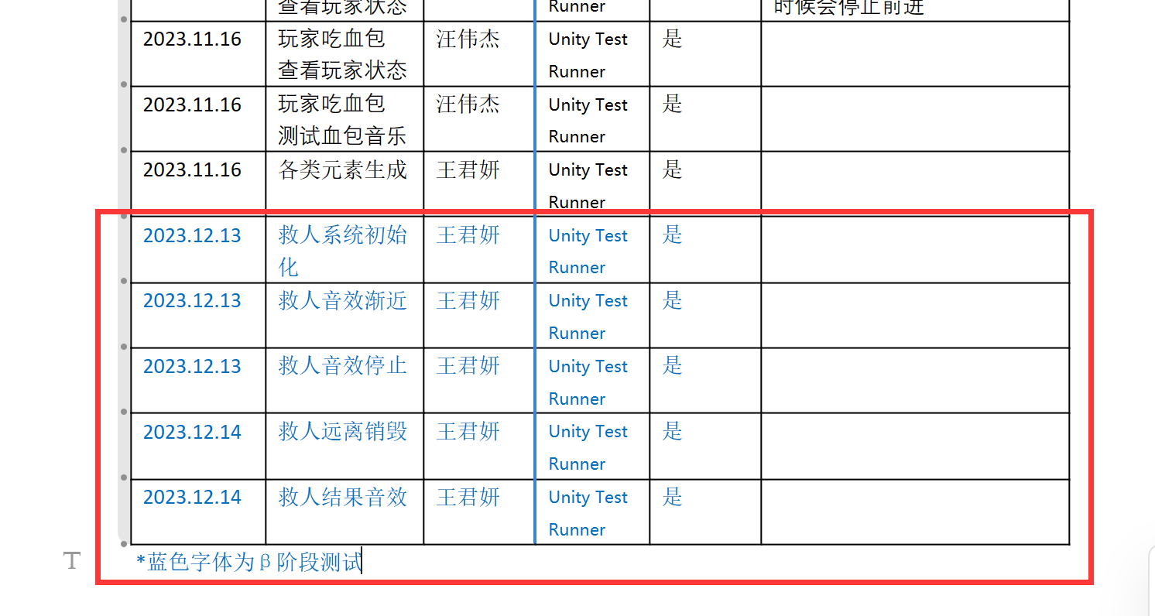
小组名：^o^☛我しΘνの軟件ユ徎(•̀ᴗ•́)و
测试结果
往之前的测试报告中加入β测试的内容

Slide 23
小组名：^o^☛我しΘνの軟件ユ徎(•̀ᴗ•́)و
测试文档链接
https://www.kdocs.cn/l/chXCghwLDYtd

Slide 24
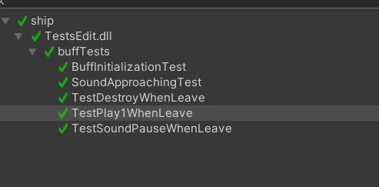
救人系统及其关键代码通过测试
小组名：^o^☛我しΘνの軟件ユ徎(•̀ᴗ•́)و
测试结果

Slide 25

小组名：^o^☛我しΘνの軟件ユ徎(•̀ᴗ•́)و
测试总结
经实机游玩测试以及5个测试用例覆盖新增功能主要函数所有情况，测试用例全部执行通过，新增功能中无功能不可用及影响流程问题，无功能实现有误不能操作问题，符合β版本要求。上线标准为>90%，符合上线标准。

Slide 26
谢谢大家！

